Slide 1
浙江大学智慧型校园建设探索
浙江大学信息中心 程艳旗 2010年12月2日

Slide 2














背 景：校园信息化发展的新阶段
智慧型
未来
信息化
2009
数字化
2006
网络化
1998

Slide 3
智慧校园的理念
口 智慧城市思想领导者IBM公司对智慧校园 理念的定义：
· 两个充分，三化三提高
口 充分利用教学、科研的先发优势，充分利用信 息及通信技术，从物联化、集成化、智能化出 发，提高教学科研水平，提高学校自身各项管 理工作的效率、效果和效益，提高学校影响力
，实现教育服务社会的职能，让智慧校园成为 智慧城市的有机的一部分。

Slide 4





























什么是智慧型校园？－－我们的理解
物与物的感知 物与人的感知 系统间的实时感知
适时关闭闲置用电器 对安全隐患实时报警 实时控制校内交通
透彻的感知
更实时的 控制
浙江大学 智慧校园
随时随地的上网 面向手机的信息服务 智能自动化的服务流程
智能物联网 3G移动网 三网融合
高速的互联
更便捷的服务
云计算 数据挖掘 专家系统
面向服务 的运算
更科学的决策
优化资源利用 实现量化评估 辅助制定决策

Slide 5
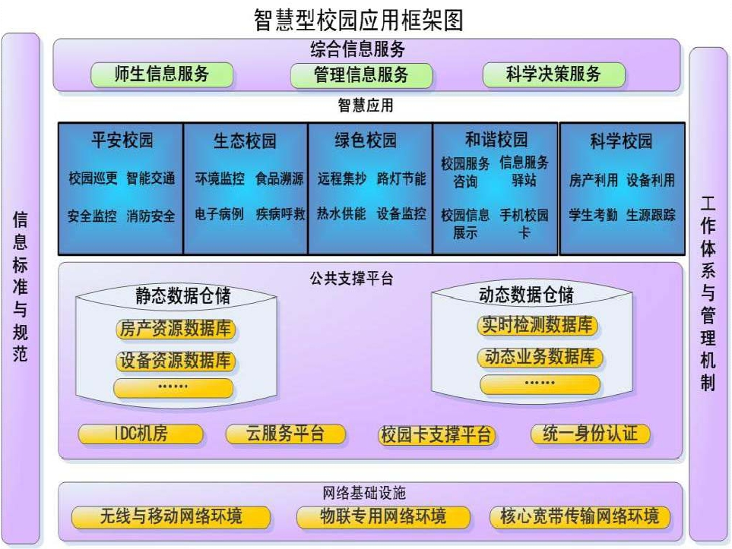


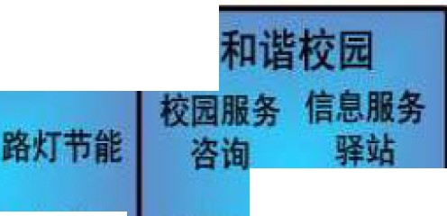



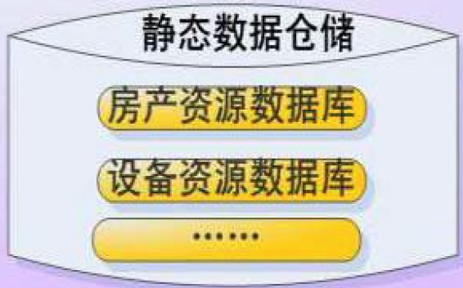










智慧型校园应用框架图
综合信息服务
( 管理信息服务 )
智慧应用
( 科学决策服务
平安校园
生态校园
环撞监控
绿色校园
科学校园
房产利用设备利用
电子镜倒
"水候能设备监踵il校回信息手机校回
鹏示 非
工 作 体 系 与 管 理 机 制
信 息 标 准 与 规 范
安全掌握消防安全
学生考勤生源跟踪
公共支撑平台
E..态数据仓储
:买时幢测到据库号
(动态业务数据库)
(一王 I要平面 丁
在园韦支撑平岳
C克或与移动网络环
心宽带?专辙网辖舔境气

Slide 6
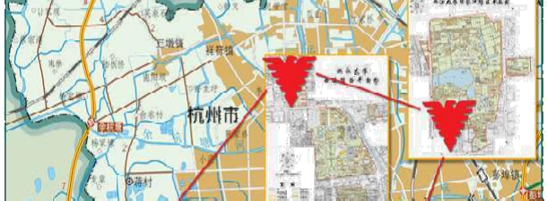
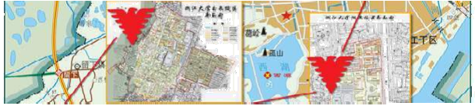
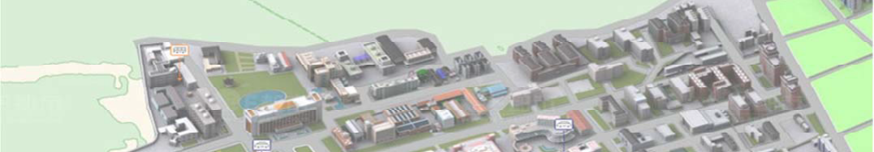
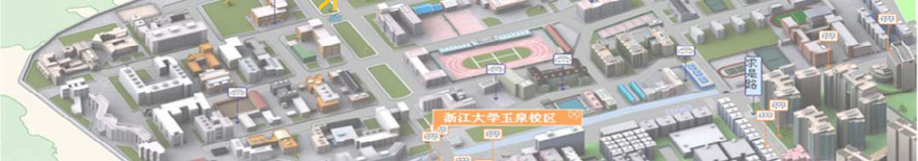
浙江大学智慧型校园建设基础
－－校园网络环境支撑
口跨城区大规模有线网络
》68公里光缆联接五大校区、6大 附属医院，IPv6/v4双栈技术、主 干带10G，1G到楼，出口IPv4 2.5G、IPv6 5G
》高速纯IPv6科研专网，10万兆核 心预留、千兆到桌面
》高速无线网大范围覆盖，覆盖全 校各公共场所及部分教学工作区 域，覆盖AP数已达近千个

Slide 7







浙江大学智慧型校园建设基础
－－公服平台与运维支撑
口 IDC公共统一机房环境保障
》 300多平米主机托管服务机房，统一的双电源、UPS与环境保障
》 100多台托管主机、100多台共享主机
》 200T共享存储空间
口 统一有效的运维服务保障
》 一支20人以上的运维服务队伍
》 提供7×24小时的可靠运维服务
》 有严格网络信息系统运行管理与服务体系

Slide 8









浙江大学智慧型校园建设基础
－－公服软件支撑环境
口学校统一身份认证平台－－统一认证、单点登录 口学校统一校园卡服务平台－－统一识别、统一支付
》图书借阅、门禁管理、上机管理、会议签到、晨练报道、网络缴费
、膳食支付等
口学校统一公共通信平台－－统一的网上即时与短信服务 口学校统一的数据中心－－统一的数据存储与共享服务 口学校统一的一站式服务－－统一的面向师生的服务目录

Slide 9






浙江大学智慧型校园建设基础
－－技术预研支撑
口 浙江大学科研专网与无线传感网络平台建设
》 以CNGI科研专网为基础，学校投入500万元构建CNGI无线传感网络 平台，立项17项，涉及建筑、医疗、环境、节能等多个应用领域
口 浙江大学物联网产业技术创新联盟（筹）建设
》 整合全省29家物联网产业重点企事业单位，构建物联网产业联盟
，推动物联网技术发展

Slide 10
十二五信息化“三大重点工程”之一
口 智慧型校园工程
· 提供便捷的、舒适的、宜人的校园环境
口 办学资源优化利用工程
· 方便师生办事、提高工作效率、优化资源配 置、提高办学效率
口 知识资源服务工程
· 整合数字资源、提供个性化服务、提高师生 办事效率，提升学校声誉内涵

Slide 11
建设目标
口 针对学校创建世界一流大学的需要，依托现 有网络信息化环境，充分利用先进的感知、 协同、控制等信息化前沿技术，优化基础资 源配置，为广大师生提供便捷的信息化服务
，为管理人员提供高效的信息化手段，为决 策领导提供科学的决策依据，实现绿色节能
、平安和谐、科学决策、服务便捷的校园综 合服务环境。

Slide 12
浙江大学智慧型校园当前进展
口 调研与规划工作积极开展
》 由信息化建设领导小组牵头，积极走访学校相关部门开展调研（ 后勤管理、房产、本科生院、保卫、基建、建筑设计院等）
》 由信息化建设领导小组牵头、信息中心协助，整体规划正在设计 建设中
口 组织架构明晰－智慧型校园建设工作领导小组
》 下设办公室、总体技术组、应用建设组
》 办公室：设在信息化建设领导小组办公室，负责沟通协调及有关 政策、制度的调研
》 总体技术组：负责规划与总体方案制订
》 应用建设组：负责专项建设

Slide 13
主要建设内容（一）
口 校园网络基础设施建设
· 建设泛在的无线与移动网络环境、物联专用网络 环境、核心宽带传输网络环境等网络基础设施
口 校园公共支撑平台建设
· 继续扩充IDC机房、校园卡支撑平台、统一身份 认证等容量，建设集成主机、存储和共享软件服 务于一体的云服务平台及静态数据仓储、动态数 据仓储

Slide 14
主要建设内容（二）
口 智慧校园综合信息服务建设
· 按照一体化服务思路，整合各项应用，统一制定面向师 生、面向管理人员以及面向领导的综合信息服务
口 标准规范和体制机制建设
· 建立感知识别终端、感知器件网络接入标准等有关标准 规范
口 智慧应用系统建设（发挥部门的主体作用）
· 依托学校网络基础设施和公共支撑平台，建设智慧应用 系统，主要包括平安校园、生态校园、和谐校园、绿色 校园和科学校园五大类

Slide 15
智慧应用（一）：校园统一呼叫中心
口 建设目标：实现校园故障维修的统一受理
口 建设内容：建立校园故障维修受理平台，提 供包括移动网络在内的故障报修方式
口 牵头单位：后勤管理处
口 建设模式：学校自主建设

Slide 16
智慧应用（二）：智能交通
（1）基于校园卡的校园道闸服务
口 建设目标：实现基于校园卡的道闸管理和停 车资费
口 建设内容：扩充校园卡的服务功能
口 牵头单位：保卫处
口 建设模式：学校投入、合作运营

Slide 17
智慧系统（二）：智能交通
（2）校际公交与实时信息服务
口 建设目标：实现校际公交的定位和监控
口 建设内容：应用GPS定位系统和市区电子地 图，构建公交监控中心，并通过综合信息发 布平台向多终端提供查询服务
口 牵头单位：后勤管理处
口 建设模式：学校自主建设

Slide 18
智慧应用（二）：智能交通
（3）校园停车泊位与引导服务
口 建设目标：实现校园停车泊位的智能引导
口 建设内容：应用GPS定位系统和校园电子地 图，利用实时车辆检测技术，建成基于移动 终端的泊车引导
口 牵头单位：保卫处
口 建设模式：学校自主建设

Slide 19
智慧应用（二）：智能交通
（4）公共自行车租用服务
口 建设目标：向师生提供公共校园自行车服务
口 建设内容：依托校园卡，构建物联专用网络
口 牵头单位：后勤管理处
口 建设模式：学校自主建设

Slide 20
智慧应用（三）：校园节能减排
（1）远程集抄的全面推广
口 建设目标：实现楼宇用水、电、气的远程集 抄和实时监控
口 建设内容：安装智能表，延伸接入网络
口 牵头单位：后勤管理处
口 建设模式：学校自主建设

Slide 21
智慧应用（三）：校园节能减排
（2）实验室节能管理
口 建设目标：实现实验室（医学院先试点）用 能的智能监控
口 建设内容：建立用能设备的监控系统，配套 延伸网络接入
口 牵头单位：后勤管理处
口 建设模式：学校自主建设

Slide 22
智慧应用（三）：平安校园
（1）校园安全监控和校园巡更
口 建设目标：实现校园安防的智能化管理
口 建设内容：建立校园巡更和安全监控系统， 包括校园空间定位、校园GIS、监控中心等
口 牵头单位：保卫处
口 建设模式：学校自主建设

Slide 23
智慧应用（五）：移动应用服务系统建设
口 建设目标：实现移动用户访问校园信息服务
口 建设内容：改造信息系统，建立移动网络与 校园网的高速互联互通
口 牵头单位：信息中心
口 建设模式：与三大运营商合作

Slide 24
智慧应用（六）：校园综合信息发布
口 建设目标：实现信息展示、导航、宣传一体化 的校园多终端信息发布
口 建设内容：校园导引系统展示、重大活动和政 策宣传、校园讲座活动预报和引导、课程安排 和教室引导等
口 牵头单位：信息化领导小组办公室
口 建设模式：学校自主建设

Slide 25
智慧应用（七）：房产资源综合管理
口 建设目标：实现房产资源的优化利用
口 建设内容：利用门禁、能耗数据及校园安防 监控系统的红外感应终端数据、视频分析数 据进行公用房资源使用监管的应用建设
口 牵头单位：房产处
口 建设模式：学校自主建设

Slide 26
智慧应用（八）：校园基础设施监管
口 建设目标：实现校园基础设施的用能监管
口 建设内容：校园路灯控制、消防监控系统、 中央空调节能管理等
口 牵头单位：后勤管理处、保卫处
口 建设模式：学校自主建设

Slide 27















案例：浙大节约型校园建筑节能监管体系示范项目
主要功能：
口能耗实时 数据监测 口能源审计 口能耗公示 口GIS 校园 地图导航
在线采集、实时监测、动态统计分析和一键导航查询
27

Slide 28




浙江大学智慧型校园建设展望
－－无处不在的网络环境

Slide 29
浙江大学智慧型校园建设展望
－－物联新技术的引入改变我们的生活

Slide 30

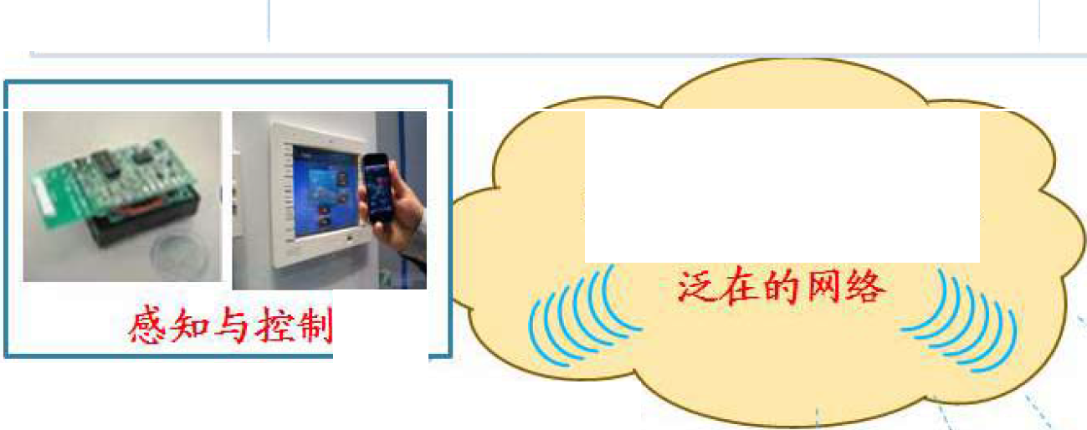
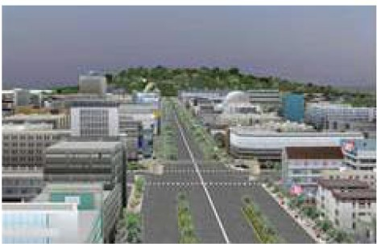
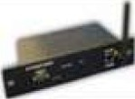


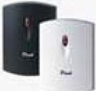


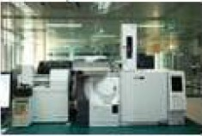


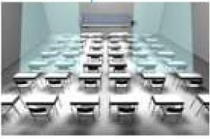
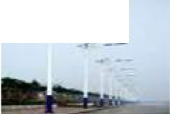
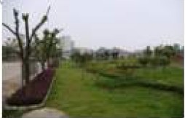
全力打造绿色、节能 的环保智能型 新校区
能耗监控
数据分析|
智能控制
I I 实时告警
深入智 能控制
NGI 、3G、Intranet.…·
，，
、
‘
，，
节能、绿色、环保
，
.
，，
''''
、
‘
，，
…一 、
‘、
.
，，
，
，
…、…
网控电源无线抄表空调能控
，
进出监控照明控制灌溉
、
-
帽..... _-
、、
、、
、、
、、
、、
、、
‘、
仪器控电水电汽检测
空调用能
教室照明
路灯节能
校国绿化

Slide 31






浙江大学智慧型校园建设展望
－－平安校园建设

Slide 32





浙江大学智慧型校园建设展望
－－基于云计算的科学服务平台

Slide 33





浙江大学智慧型校园建设展望
－－多功能学习研究空间

Slide 34
谢 谢！

